Slide 1
定義空間
組別 : 第四組
組長 : 林駿逸
組員：洪亮、許鳳升、陳冠瑋、劉能宇、林哲稷
指導老師 : 許雅婷老師、錢達智老師

Slide 2

小組成員與分工介紹
林駿逸
前端切版
展示場地預約紀錄
咖啡廳訂位紀錄
購物紀錄
會員系統
後端功能
Google第三方登入
圖形驗證碼
忘記密碼搭配Gmail發送信件
會員資料庫及API編寫
洪亮
前端切版
展示空間申請
停車位狀況
當地天氣資訊

Slide 3
小組成員與分工介紹
許鳳升
前端切版
展場與展覽介紹
近期展覽與個別展覽
後端功能
新增與更新展覽的資料
瀑布流排版搭配的資料庫建立
陳冠瑋
前端切版
咖啡廳及訂位
菜單顯示
後端功能
訂位日期的人數限制
菜單的圖片與說明更新

Slide 4
小組成員與分工介紹
劉能宇
前端切版
網路商店系統
結帳頁面
後端功能
商品數量控管
訂單資訊寫入資料庫
林哲稷
風格設計
網站視覺
商家Logo
前端切版
首頁
網站的header及footer

Slide 5
動機與目的
藝術帶給人們什麼?
只有喜愛藝術的人才會具備健康積極的生活態度，我們會感到生活如此疲憊和乏味，但若稍稍懂得藝術微醉微癡的時候，我們會發現生命除了現實之外，還會有海闊空的領域
我們想帶給人們什麼?
讓藝術從有意識、有目的的消費文化，成為多數人無意識的生活習慣，「文青展」「親子展」「網美展」都將是分眾市場的一個選項，而非某種帶有褒或貶的標籤，使展覽真正淺移默化、成為人們不可或缺的生活美學來源
目標客群
熱愛藝術，想和其他民眾分享、交流的人
想從繁忙的生活中喘口氣、靜下心休憩的人

Slide 6

LOGO設計
色彩選擇
黑白
讓使用者的目光可以聚焦在網站（展覽等）上
設計主軸
簡潔俐落、有當代感
使用元素
櫥窗、日出
櫥窗：象徵展覽空間
日出：譬喻策畫者的心血結晶在櫥窗
內發光發熱
網站LOGO

Slide 7

色彩計畫 / 視覺概念
網站主體配色：黑與白
為讓使用者聚焦網站本身
具設計感使網站風格統一

Slide 8

色彩計畫 / 視覺概念
黑白且簡約的使用者介面
平衡畫面豐富度
不讓使用者閱覽時感到太大負擔

Slide 9
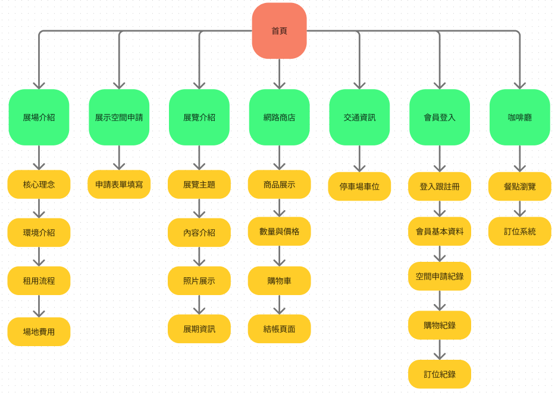
網站架構圖

Slide 10















開發技術與使用工具
前端
視覺設計
版本控制
資料庫
後端

Slide 11
功能展示 林哲稷

Slide 12
網站主要功能
介紹網站
吸引目標客群
簡單概括網站用途，提供其他分頁導向
透過GSAP、Transition等功能吸睛
展覽資訊與場地格局
張貼最新展覽資訊，且簡單介紹網站提供的租借服務
店家位置
地址資訊與常用SNS
搜尋欄
幫助使用者快速找到有興趣的展覽

Slide 13
首頁 畫面展示

Slide 14


Slide 15
功能展示 許鳳升

Slide 16
功能展示 洪亮

Slide 17
功能展示 劉能宇

Slide 18
功能展示 陳冠瑋

Slide 20
功能展示 林駿逸

Slide 21
會員系統
前後端分離的寫法
Google第三方登入
忘記密碼功能，透過Gmail發送系統信件
圖形驗證碼
Node.js編寫API與MySQL資料傳接

Slide 22
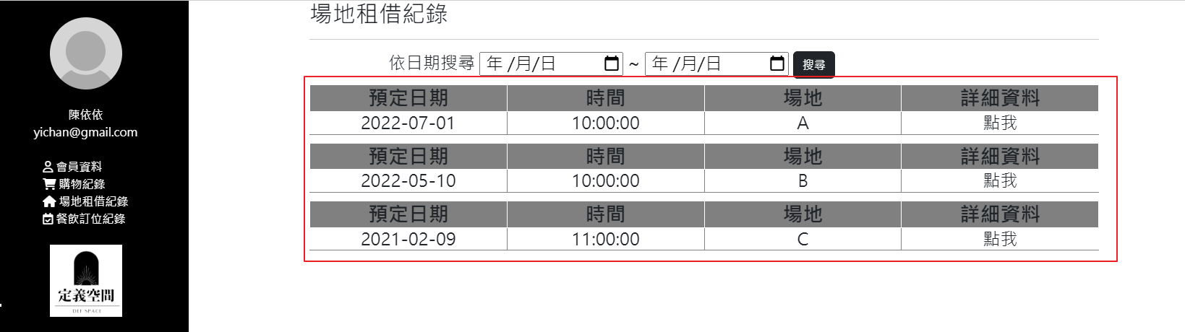
功能說明
前後端分離的寫法
透過AJAX與後端進行資料交換並渲染到瀏覽器
會員登入後根據每位會員的資料紀錄依序帶出顯示在畫面上

Slide 23
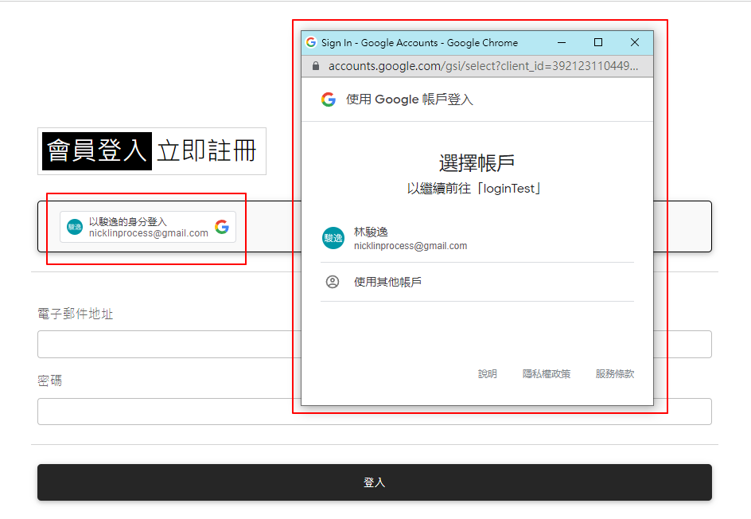
功能說明
Google第三方登入
串接Google OAuth 2.0取得帳號資料
串接Google API進行登入token
取得，並將其發送到後端由
Node.js進行解析
解析後的資料會存進資料庫，
以及允許網頁登入的要求

Slide 24

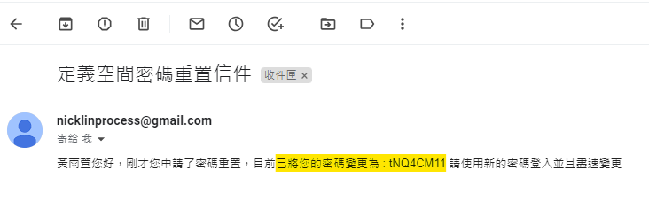
功能說明
忘記密碼
發送請求重置會員密碼，並且透過Gmail發送系統信件給使用者
透過Node.js的nodemailer與Gmail SMTP實現

Slide 25
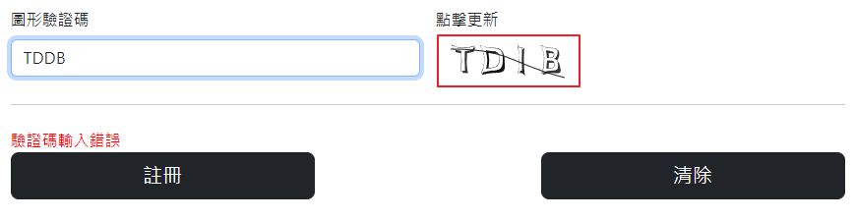
功能說明
圖形驗證碼
與註冊會員搭配，透過Node.js生成驗證
使用svg-captcha產生驗證碼的圖片到前端顯示

Slide 26
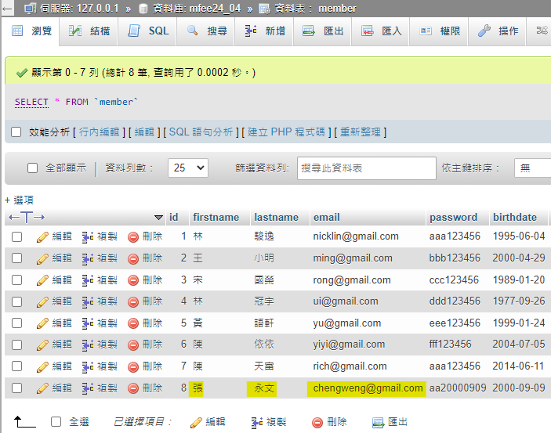
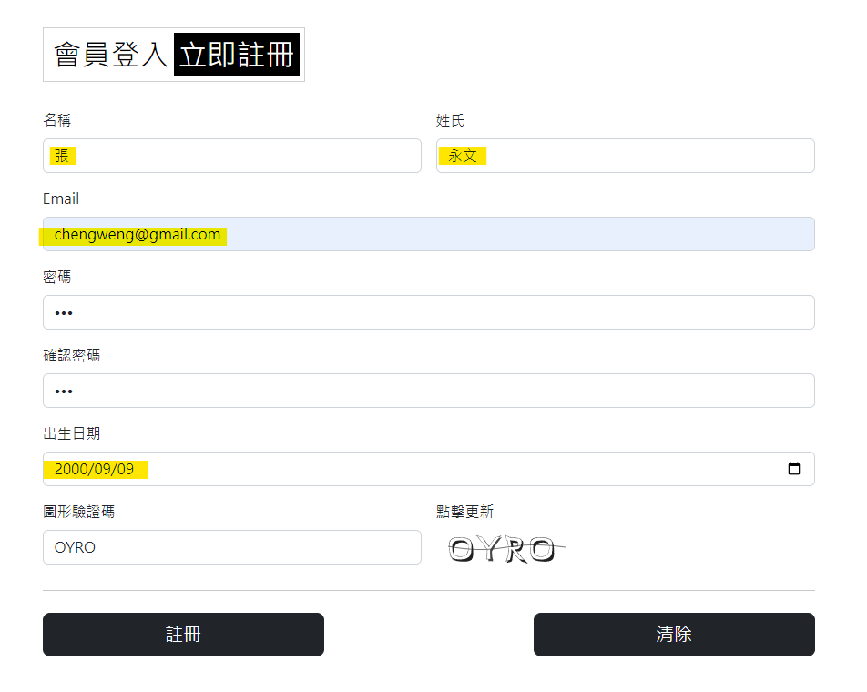
功能說明
Node.js與MySQL
編寫API接收前端發送的命令與對MySQL進行資料的增查修刪

Slide 27
會員系統 畫面展示

Slide 29
Thank you

